Slide 1

Bài giảng thiết kế bởi Vũ Hồng
LH: FB Vũ Hồng | https://www.facebook.com/vuhong1972 | hongvu7219@gmail.com
Chào mừng các con đến với tiết học Tiếng Việt
Notes:
Bài giảng được thiết kế bởi: Vũ Hồng LH: FB Vũ Hồng | https://www.facebook.com/vuhong1972/ | hongvu7219@gmail.com

Slide 2






Bài giảng thiết kế bởi Vũ Hồng
LH: FB Vũ Hồng | https://www.facebook.com/vuhong1972 | hongvu7219@gmail.com
Khởi động
Notes:
Bài giảng được thiết kế bởi: Vũ Hồng LH: FB Vũ Hồng | https://www.facebook.com/vuhong1972/ | hongvu7219@gmail.com

Slide 3





Bài giảng thiết kế bởi Vũ Hồng
LH: FB Vũ Hồng | https://www.facebook.com/vuhong1972 | hongvu7219@gmail.com
HÀNH
TINH
XANH
CỦA
EM
Notes:
Bài giảng được thiết kế bởi: Vũ Hồng LH: FB Vũ Hồng | https://www.facebook.com/vuhong1972/ | hongvu7219@gmail.com

Slide 4

Thứ ngày tháng năm 2022
Bài giảng thiết kế bởi Vũ Hồng
LH: FB Vũ Hồng | https://www.facebook.com/vuhong1972 | hongvu7219@gmail.com
Tiếng Việt
Chính tả:
Cỏ non cười rồi
Notes:
Bài giảng được thiết kế bởi: Vũ Hồng LH: FB Vũ Hồng | https://www.facebook.com/vuhong1972/ | hongvu7219@gmail.com

Slide 5


Bài giảng thiết kế bởi Vũ Hồng
LH: FB Vũ Hồng | https://www.facebook.com/vuhong1972 | hongvu7219@gmail.com
Tiết 3
3
Notes:
Bài giảng được thiết kế bởi: Vũ Hồng LH: FB Vũ Hồng | https://www.facebook.com/vuhong1972/ | hongvu7219@gmail.com

Slide 6

Bài giảng thiết kế bởi Vũ Hồng
LH: FB Vũ Hồng | https://www.facebook.com/vuhong1972 | hongvu7219@gmail.com
Viết
Notes:
Bài giảng được thiết kế bởi: Vũ Hồng LH: FB Vũ Hồng | https://www.facebook.com/vuhong1972/ | hongvu7219@gmail.com

Slide 7
1. Nghe - viết:
Bài giảng thiết kế bởi Vũ Hồng
LH: FB Vũ Hồng | https://www.facebook.com/vuhong1972 | hongvu7219@gmail.com
Nghe viết: Cỏ non cười rồi
111111111111111
´
Én nâu gọi các bạn của mình đến. Suốt đêm, cả
Chữ cái đầu câu viết như thế nào?
111111111111111
đàn đi tìm cỏ khô tết thành dòng chữ: “Không giẫm
111111111111111
chân lên cỏ!”, rồi đặt trên bãi cỏ. Xong việc, én nâu
111111111111111
tươi cười bảo cỏ non:
111111111111111
- Từ nay em yên tâm rồi. Không còn ai giẫm lên
111111111111111
em nữa đâu.
111111111111111
Notes:
Bài giảng được thiết kế bởi: Vũ Hồng LH: FB Vũ Hồng | https://www.facebook.com/vuhong1972/ | hongvu7219@gmail.com

Slide 8


Bài giảng thiết kế bởi Vũ Hồng
LH: FB Vũ Hồng | https://www.facebook.com/vuhong1972 | hongvu7219@gmail.com
LUYỆN VIẾT TỪ KHÓ
giẫm
Xong
Notes:
Bài giảng được thiết kế bởi: Vũ Hồng LH: FB Vũ Hồng | https://www.facebook.com/vuhong1972/ | hongvu7219@gmail.com

Slide 9

Bài giảng thiết kế bởi Vũ Hồng
LH: FB Vũ Hồng | https://www.facebook.com/vuhong1972 | hongvu7219@gmail.com
CHÉP BÀI VÀO VỞ LUYỆN VIẾT 2
Notes:
Bài giảng được thiết kế bởi: Vũ Hồng LH: FB Vũ Hồng | https://www.facebook.com/vuhong1972/ | hongvu7219@gmail.com

Slide 10
Thứ ngày tháng năm 2022
Bài giảng thiết kế bởi Vũ Hồng
LH: FB Vũ Hồng | https://www.facebook.com/vuhong1972 | hongvu7219@gmail.com
Nghe viết: Cỏ non cười rồi
111111111111111
Én nâu gọi các bạn của mình đến. Suốt đêm, cả
111111111111111
đàn đi tìm cỏ khô tết thành dòng chữ: “Không giẫm
111111111111111
chân lên cỏ!”, rồi đặt trên bãi cỏ. Xong việc, én nâu
111111111111111
tươi cười bảo cỏ non:
111111111111111
- Từ nay em yên tâm rồi. Không còn ai giẫm lên
111111111111111
em nữa đâu.
111111111111111
Notes:
Bài giảng được thiết kế bởi: Vũ Hồng LH: FB Vũ Hồng | https://www.facebook.com/vuhong1972/ | hongvu7219@gmail.com

Slide 11




Bài giảng thiết kế bởi Vũ Hồng
LH: FB Vũ Hồng | https://www.facebook.com/vuhong1972 | hongvu7219@gmail.com
LUYỆN TẬP
Notes:
Bài giảng được thiết kế bởi: Vũ Hồng LH: FB Vũ Hồng | https://www.facebook.com/vuhong1972/ | hongvu7219@gmail.com

Slide 12
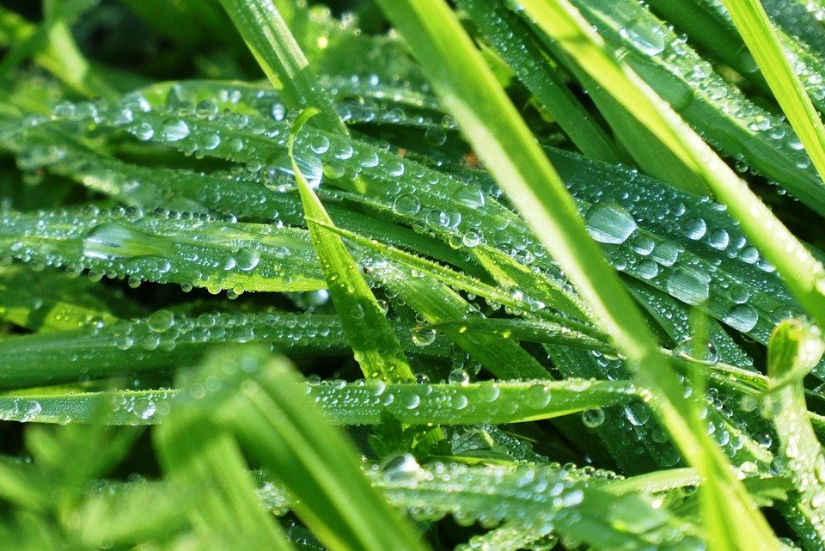
2. Chọn ng hoặc ngh thay cho ô vuông.
Bài giảng thiết kế bởi Vũ Hồng
LH: FB Vũ Hồng | https://www.facebook.com/vuhong1972 | hongvu7219@gmail.com
Buổi sớm muôn nghìn giọt sương đọng trên những ngọn cỏ, lóng lánh như ngọc.
Notes:
Bài giảng được thiết kế bởi: Vũ Hồng LH: FB Vũ Hồng | https://www.facebook.com/vuhong1972/ | hongvu7219@gmail.com

Slide 13


3. Chọn a hoặc b.
a. Chọn tr hoặc ch thay cho ô vuông.
Bài giảng thiết kế bởi Vũ Hồng
LH: FB Vũ Hồng | https://www.facebook.com/vuhong1972 | hongvu7219@gmail.com
Đồng làng vương chút heo may
Mầm cây tỉnh giấc, vườn đầy tiếng chim
Hạt mưa mải miết trốn tìm
Cây đào trước cửa lim dim mắt cười.
b. Chọn êt hoặc êch thay cho ô vuông.
- Vui như Tết.
- Ếch kêu uôm uôm, ao chuôm đấy nước.
- Ánh trăng chênh chếch đầu làng.
Notes:
Bài giảng được thiết kế bởi: Vũ Hồng LH: FB Vũ Hồng | https://www.facebook.com/vuhong1972/ | hongvu7219@gmail.com

Slide 14


Bài giảng thiết kế bởi Vũ Hồng
LH: FB Vũ Hồng | https://www.facebook.com/vuhong1972 | hongvu7219@gmail.com
Củng cố và dặn dò
Notes:
Bài giảng được thiết kế bởi: Vũ Hồng LH: FB Vũ Hồng | https://www.facebook.com/vuhong1972/ | hongvu7219@gmail.com

Slide 15


Bài giảng thiết kế bởi Vũ Hồng
LH: FB Vũ Hồng | https://www.facebook.com/vuhong1972 | hongvu7219@gmail.com
Tạm biệt và hẹn gặp lại
Notes:
Bài giảng được thiết kế bởi: Vũ Hồng LH: FB Vũ Hồng | https://www.facebook.com/vuhong1972/ | hongvu7219@gmail.com

